Slide 1
გოა
ნიკოლოზ პავლიაშვილი

Slide 2
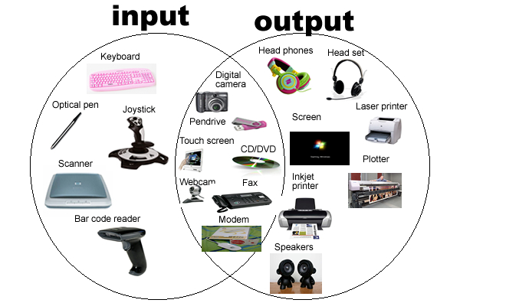
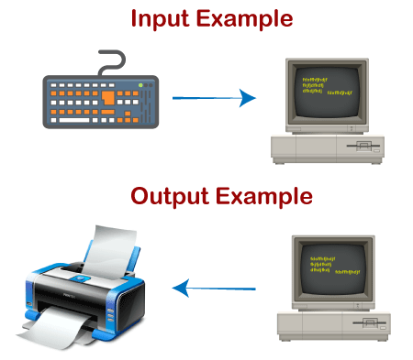
ინფუთს ინფორმაცია შიგნით შეაქვს როდესაც აუთფუთს პირიქით

Slide 3
მადლობა ყურადღებისთვის

